Slide 1

Métabolisme du glycogène
Cours 2^{éme} année médecine 2015-2016
Biochimie métabolique
Dr.FERAGA

Slide 2
Plan
Introduction
Rappel sur la structure du glycogène
Métabolisme du glycogène
Synthèse du glycogène: glycogénogenèse
Dégradation du glycogène: Glycogénolyse
Régulations du métabolisme du glycogène
Pathologies liées au métabolisme du glycogène
Conclusion

Slide 3
I. Introduction
Dans l’alimentation Le glycogène est présent dans les muscles (la viande) et le foie des animaux
Après un repas, ce sont environ 120 g de glucides (glucose+++, fructose,galactose) qui sont déversés dans le sang portal, en 2 à 3 heures. Cette quantité dépasse les besoins immédiats de l'organisme. Le foie et les muscles en retiennent et en stockent 80% sous forme de glycogène.
L'organisme stocke environ 300 g de glycogène dans le muscle et 75 g dans le foie mais il en existe un peu dans de nombreux tissus.
C’est une forme de mise en réserve du glucose rapidement mobilisable(≠lipides, protéines).

Slide 4
Taux de glycogène dans les tissus
Forme de stockage du glucose dans les cellules
 | g/1000 de frais | En % du glycogène
Muscle | 22 | 44
Foie | 116 | 38
Os | 8 | 9
Peau | 7 | 4.5
Intestin | 9 | 3.8
Cœur | 5 | 0.17
Cerveau | 1 | 0.04
Sang | 0.04 | 0.015

Slide 5
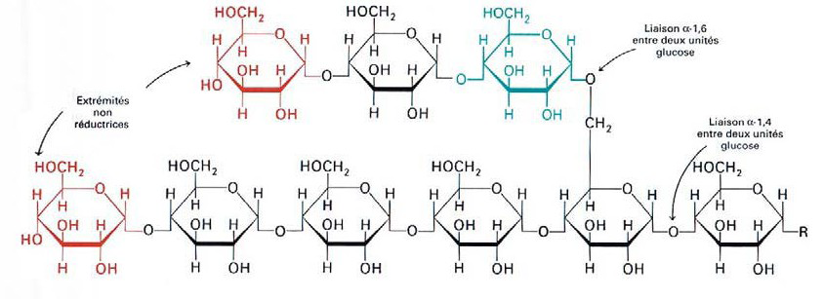
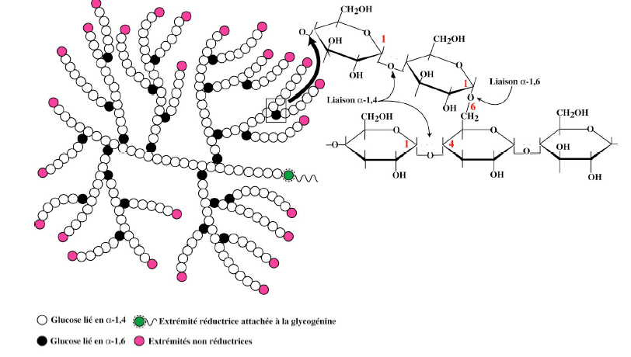
II.Rappel sur la structure du glycogène
Polyoside homogène de glucose
Condensation d’unité de glucose par des liaisons osidiques α(1- 4)
Branchement par des liaisons α(1- 6) toutes les 3 à 5 unités de glucose.
Structure très fortement ramifiée
Structure arborescente.
Plusieurs extrémités non réductrices Glu C4-OH libre
Une seul extrémité réductrice Glu C1-OH libre
OH

Slide 6
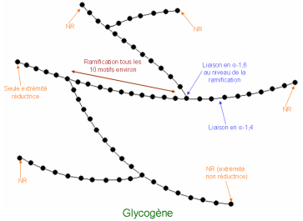

Slide 7
III. Métabolisme du glycogène

Slide 8
glycogène
Glycogènogenèse
Glycogènolyse
Aliments
lactate
glycolyse
Digestion absorption
glucose
Oxydation aérobique
Lactate, acides aminés, glycerol
H₂O+CO₂
néoglucogénèse
Voie des Pentose phosphate
Ribose, NADPH

Slide 9
III. Métabolisme du glycogène
Catabolisme: Glycogène →glucose 6P ou en glucose
  À partir du glycogène alimentaire (exogène)→digestion absorption intestinale
  À partir du glycogène endogène tissulaire: glycogénolyse
Synthèse tissulaire à partir de glucose: glycogénogenèse
Sites du métabolisme:
  Intestin: site du catabolisme du glycogène exogène
  Foie:
    Période post-prandiale: glycogénogenèse
    À distance d’un repas: glycogénolyse, glucose exporté vers tissus
  Muscles:
    Au repos: glycogénogenèse
    En activité: glycogénolyse, glucose utilisé sur place

Slide 10
VI- Glycogénogenèse
C’est l’ensemble des réactions enzymatiques qui permettent de stocker le glucose sous forme de glycogène (granules)

Slide 11
objectifs
Dans le foie:
  mise en réserve du glucose en excès (période alimentaire)
Dans le muscle:
  régénération du stock glycogènique

Slide 12
Siège intracellulaire : cytosol +++(foie et muscle)
= voie cytoplasmique
Substrat : GLU activé sous forme UDP-Glucose
Deux étapes
  1-Formation des chaînes linéaires (α 1→4) =Glycogène synthase
  2-Formation des branchements(α 1→6) =Enzyme branchante

Slide 13
Etapes de la glycogénogenèse
1-Formation des chaînes linéaires (α 1→4)
A)Phosphorylation du glucose en Glucose 6Phosphate
B) Isomérisation du G6P en Glucose 1Phosphate
C)Activation du glucose 1P en UDP Glucose
D) synthèse des chaines linéaires (α1-4) proprement dite: Glycogène synthase

Slide 14
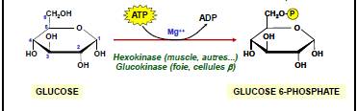
A)Phosphorylation du glucose en glucose 6P
  Enzyme: Hexokinase HK(foie), Glucokinase GK(muscle, autres cellules)
  Irréversible
  Consomme une molécule d’ATP
GLU G.6.P
HK ou GK
ATP
ADP

Slide 15
≠
GK Glucokinase
HK Hexokinase
Siège = FOIE
Spécificité ↑ et Affinité ↓ (Km =5mM) pour le GLU
Active en .Post-prandiale (Gly↑)
= tissus extrahépatiques
Ubiquitaire
Spécificité ↓ affinité ↑ (Km=0,1mM) pour le GLU
Toujours active même si la GLY ↓
ENZ Allostérique ➔ Régulation

Slide 16
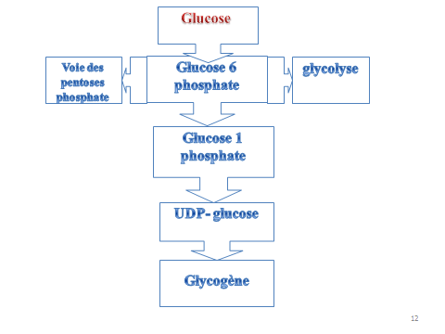
Etapes de la glycogénogenèse
A). étape commune à d’autres voies métaboliques

Slide 17
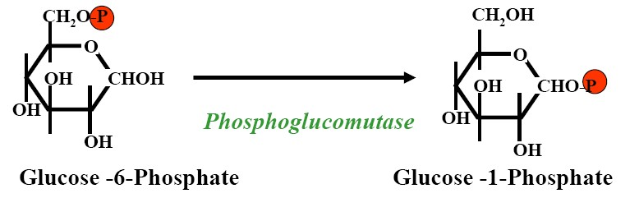
A) Isomérisation du G6P en Glucose 1Phosphate
  Enzyme: P glucomutase
  Réversible
Phosphoglucomutase
Glucose-6-P
Glucose-1-P

Slide 18
C)Activation du glucose 1P en UDP Glucose
(uridine diphosphate glucose)
  - Enzyme: Glucose 1 phosphate uridyl transférase
  - réaction irréversible
  - Consomme une molécule d’UTP: uridine triphosphate glucose

Slide 19
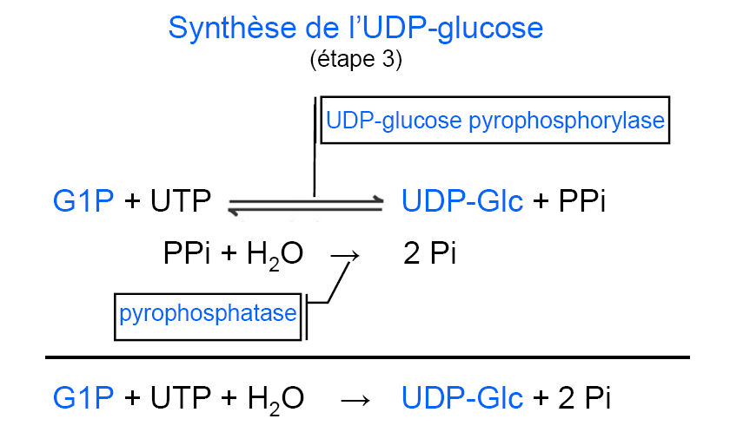
Glu1 P uridyl transférase

Slide 20
Forme activée du glucose: véritable substrat de la glycogénogenèse
Notes:
9
Forme activée du glucose: véritable substrat de la glycogénogenèse

Slide 21
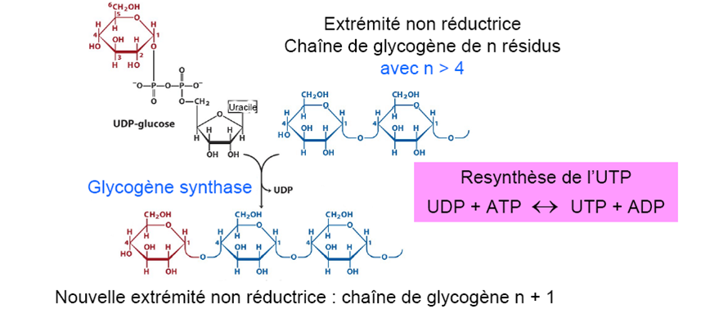
D) synthèse des chaines linéaires proprement dite linéaires (α1-4)
  Transfert du glucose de l’UDP-glucose sur l’unité de glucose à l’extrémité non réductrice d’une amorce de glycogène (8 unités de glucose (liaisonsα1-4 )liées à une protéine: la glycogénine)
  Enzyme: glycogène synthase
  Réaction limitante: étape majeure de la régulation
Avec nb=8
Glycogénine
Glycogénine

Slide 22
Comment la chaine composée de la succession de 8 molécules de GLU glucose reliées par (liaisonsα1-4 )et liées à la glycogénine est –elle constituée?

Slide 23
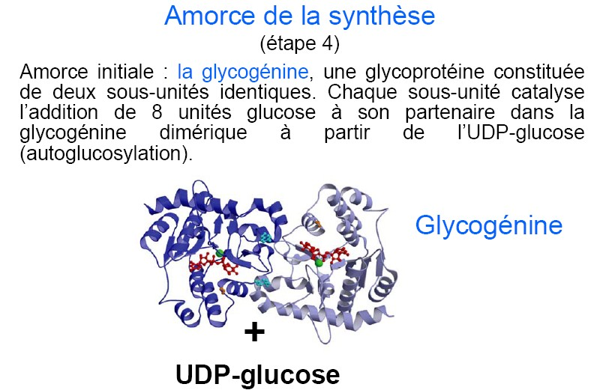

Slide 24
Les réactions de la glycogénogenèse voie cytoplasmique

Slide 25
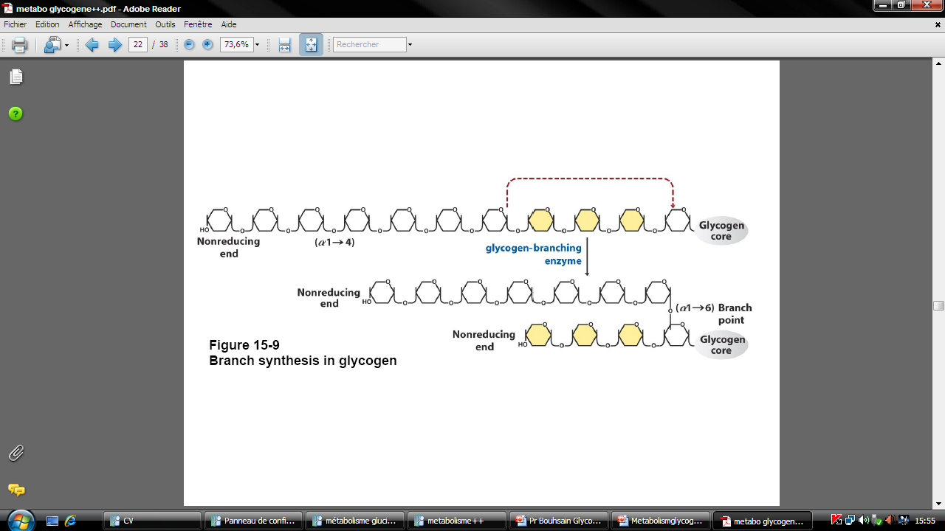
  2-Formation des branchements(α 1→6) =Enzyme branchante
: mise en place des branchements (α1-6)
  Lorsqu’une chaine (α1-4) s’est allongée d’une dizaine d’unité de glucose
  Les 6 premières unités à l’extrémité non réductrice sont détachées puis transférés sur une unité glucose de l’extrémité réductrice
  Formation d’une liaison O- glycosidique (α1-6)
  Enzyme: glycosyl (1,6) transférase ou enzyme branchante

Slide 26
Bilan énergétique de la Glycogénogenèse
Ajouter 1 molécule de Glucose à la molécule de glycogène consomme 2 ATP:
  1 ATP: phosphorylation du glucose
  1 UTP: formation UDP- Glucose

Slide 27
V- Glycogénolyse
La glycogénolyse est l’ensemble de réactions enzymatiques qui permettent la dégradation du glycogène en glucose( phosphorylé ou non?) .

Slide 28
Glycogénolyse
Glycogène
ENDOGENE Glycogène Ss forme de granules dans le cytoplasme
-Foie+ muscle
- lysosomes
Glucose
ou
Glucose 6phosphate
EXOGENE
Glycogène alimentaire
-Tube digestif

Slide 29
Glycogénolyse
EXOGENE
ENDOGENE
Siege :Tube digestif
Fait intervenir:3Enzymes
Dégradation :Non Régulée
-Foie +++++
-muscle ++++
-lysosomes - -
4 Enzymes
Régulée
Le résultat final est ≠ dans le foie et le muscle?

Slide 30

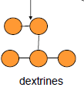



Glycogénolyse exogène
Glycogène
α Amylase ou α 1-4 glucosidase: Enz spf du D Glu hydrolyse la liaison α 1-4 a l’intérieur de la chaine
1-6 glucosidase : Enz débranchante
hydrolyse la liaison α 1-6
Maltase
Glucose

Slide 31
Glycogénolyse endogène

Slide 32
Objectifs ?
Processus de mobilisation rapide en réponse à une demande
Immédiate
  En l’absence de glucose alimentaire
  La néoglucogenèse est souvent trop lente pour répondre à une demande immédiate.
Le glycogène hépatique est mobilisé:
  pour maintenir le taux du glucose sanguin
  pour alimenter les tissus périphériques
Le glycogène musculaire est mobilisé et consommé sur place pour leur fonctionnement.

Slide 33
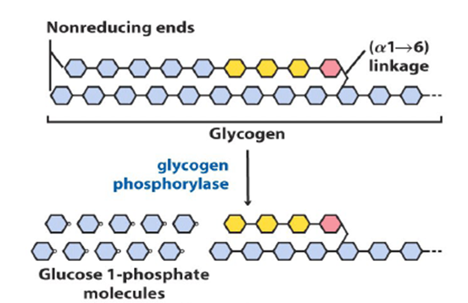
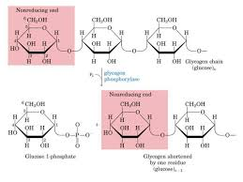
Les réactions de la glycogénolyse
STOP
Réaction 1: Phosphorolyse de la liaison (α1→4):
  À partir de l’extrémité non réductrice des chaînes
  Enzyme: glycogène phosphorylase
  Produit: glucose-1-phosphate +++
  Action répétée de façon séquentielle sur le glycogène: jusqu'à 4 résidus glucosyl sur chaque chaîne avant la liaison α(1-6)
  Étape limitante: site de régulation

Slide 34
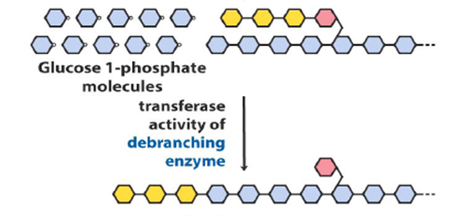
Réaction 2: transfert d’un groupement trisaccharidique
  Allongement d’une autre chaîne
  Reste à la place de la chaîne latérale: un glucose lié par la liaison (α1 → 6).
  Enzyme: enzyme Transférase (activitée de l’enz débranchante)

Slide 35
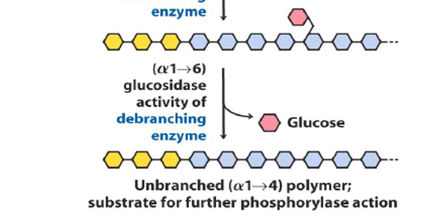
Réaction 3: enz débranchante à activité α1−6 glucosidase
1 seul résidu GLU lié par le branchement
Le GLU (α 1-6) sur la chaîne ➔ 1 molécule de GLU
Transformation de la structure branchée en structure linéaire
Libération du GLU non phosphorylé
Glucose
G6P

Slide 36


Réaction 4: reprise de la phosphorolyse
Enzyme: glycogène phosphorylase

Slide 37
Réaction 5: isomérisation du glucose-1P en glucose-6P
  Enzyme: phosphoglucomutase
  Dans le muscle le glucose-6P entre en glycolyse

Slide 38
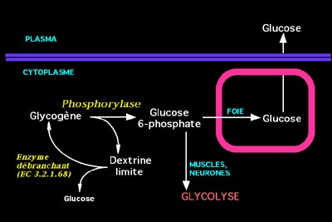
Tissus
Réaction 6: hydrolyse du glucose-6P en glucose
Site: hépatique G6P cytoplasme→RE(pas dans le cytoplasme)
Enzyme: glucose-6-phosphatase
Glucose exporté vers les tissus consommateurs

Slide 39
Devenir du glucose-6-phosphate
1. Destinée du glucose 6-phosphate dans le foie
G.6.phosphatase G.6.P+H20 → GLU libre (sang)+Pi
Le G6P subit l'action d'une hydrolase, la Glucose 6- phosphatase, qui libère du Pi
et du glucose. Cette réaction est irréversible. Le glucose diffuse librement hors des
hépatocytes et passe dans la circulation. La glycogénolyse hépatique est donc à
usage externe (rôle de maintien du pool de glucose) pour l'organisme : cerveau
+++
2. Destinée du glucose 6-phosphate dans le muscle
Le muscle ne possède pas de glucose 6-phosphatase. Le glucose 6-phosphate issu
de la glycogénolyse musculaire sera utilisé sur place (glycolyse),car il ne pourra
pas être hydrolysé en glucose et en phosphate. La glycogénolyse musculaire est à
usage interne (rôle de fourniture de l’énergie lors de la contraction musculaire).

Slide 40
Réaction 3: enz débranchante à activité α1−6 glucosidase
?
Glucose
Foie
G6P
muscle

Slide 41
Le Siège intracellulaire de la glycogénolyse :
le cytosol(muscle), à l’exception de la réaction d’hydrolyse du G-6-P en glucose libre
catalysée par la G-6-Pase, elle a lieu dans le réticulum endoplasmique des hépatocytes et, accessoirement des cellules rénales.

Slide 42
Glycogénolyse lysosomale
Une faible quantité du glycogène est dégradée par une alpha (1-4)glucosidase lysosomale.
Le rôle de cette dégradation est inconnu
une déficience en cette enzyme :
  accumulation du glycogène dans les vacuoles
  Pathologie pouvant être mortelle (maladie de Pompe)

Slide 43
Bilan énergétique de la glycogénolyse
La glycogénolyse ne consomme pas d’énergie
La glycogénolyse hépatique:
  Libère du glucose sanguin: carburant indispensable au cerveau et aux cellules glucodépendantes
La glycogènolyse musculaire: libère de l’ATP pour la contraction musculaire:
  2 ATP en anaérobiose
  38 ATP en aérobiose (CRM)

Slide 44
Métabolisme du glycogène
(2ème partie)
VI. Régulations du métabolisme du glycogène
VII. Pathologies liées au métabolisme du glycogène
VIII. Conclusion

Slide 45
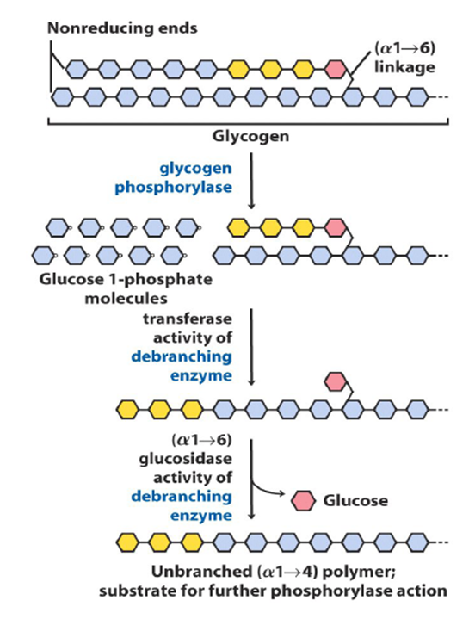
Glycogénolyse endogène
Glycogénogenèse
G6P
muscle
Foie

Slide 46
Glycogénolyse exogène
Glycogène
α Amylase ou α 1-4 glucosidase: Enz spf du D Glu hydrolyse la liaison α 1-4 a l’intérieur de la chaine
1-6 glucosidase : Enz débranchante
hydrolyse la liaison α 1-6
Maltase
Glucose

Slide 47
VI. Régulations du métabolisme du glycogène
1- contrôle hormonale par modification covalente
2- contrôle allostérique

Slide 48
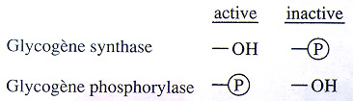
1- Contrôle hormonal
L’adrénaline (épinephrine) et le glucagon dirigent le catabolisme et la production de l’énergie
L’insuline contrôle l’anabolisme orienté vers le stockage de l’énergie
Les effets de ces 2 groupes d’hormones sont antagonistes, régulation coordonnée:
  Réaction limitante glycogénogenèse: glycogène synthase
  Réaction limitante glycogénolyse: glycogène phosphorylase

Slide 49
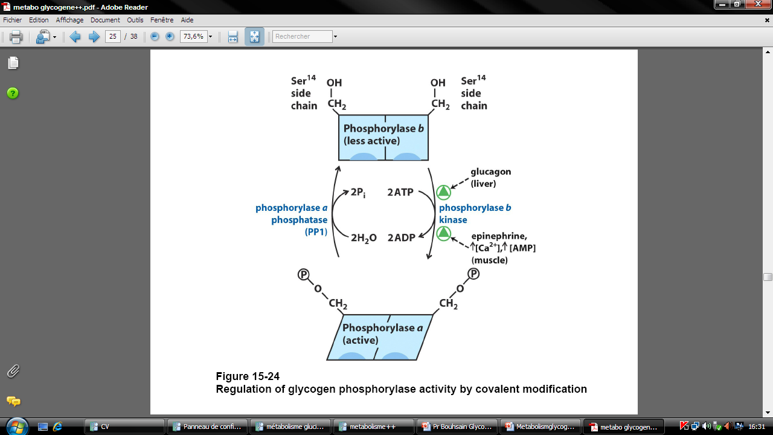
Glycogène phosphorylase
La glycogène phosphorylase: 2 formes interconvertibles:
  forme a (active): phosphorylée
  forme b (peu active): non phosphorylée
Intervention de 2 enzymes dans l’interconversion:
  phosphorylase kinase:
    Assure le passage de la forme peu active (b) à la forme active (a) par phosphorylation
  phosphorylase phosphatase
    passage la forme active (a) à la forme peu active (b) à par déphosphorylation
+++
Notes:
+++

Slide 50
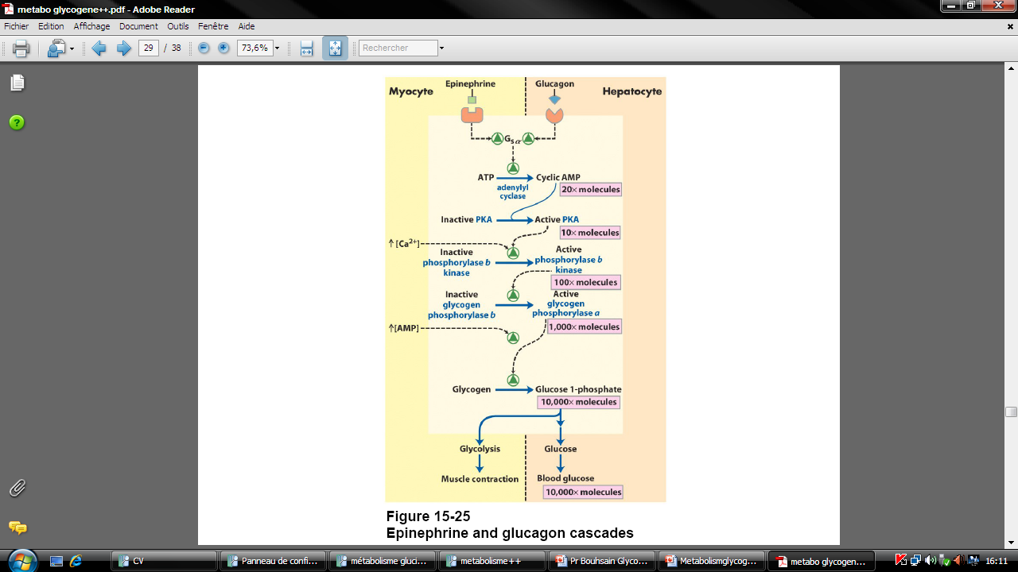
G6P

Slide 51
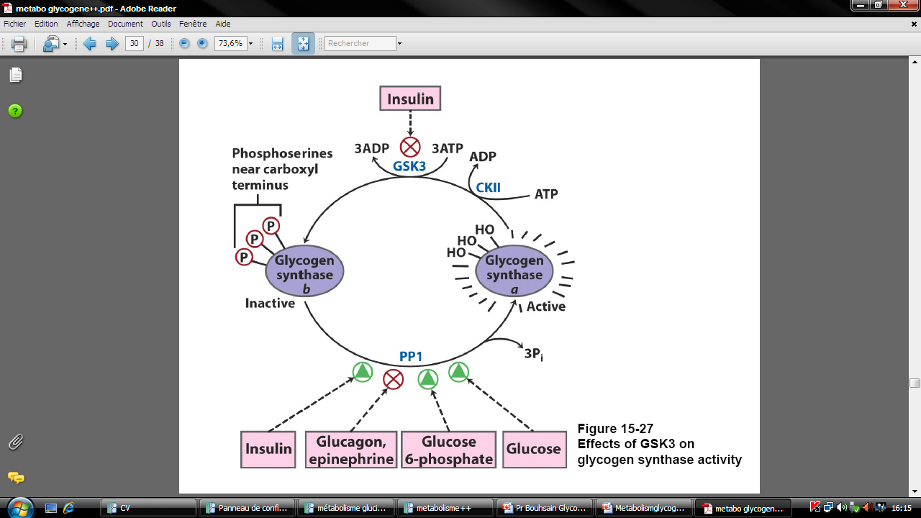
Glycogène synthase
Glycogène synthase existe sous deux formes :
  forme active déphosphorylée (a)
  forme inactive phosphorylée (b)
L’interconversion entre les 2 formes est sous
le contrôle d’une protéine phosphatase insulino-dépendante
Fixation de l’insuline sur son récepteur:
  Réactions en cascade
  Activation d’une protéine phosphatase I (PP1)
    Déphosphorylation de la glycogène synthase
    Activation de la glycogène synthase

Slide 52
2- Contrôle allostérique
Les forme a (active): phosphorylée Glycogène Phosphorylase
  Etat R plus actif
  Etat T peu actif

Slide 53
  Glycogène Phosphorylase a Etat T peu actif
  Glycogène Phosphorylase a Etat R plus actif
Glucose(foie)
Inhibiteur allostérique

Slide 54
2- Contrôle allostérique
Enzyme | Inhibiteur allostérique Etat T peu actif | Activateur allostérique Etat R plus actif
Glycogène Phosphorylase a | Glucose(foie)
Glycogène Phosphorylase b | ATP , G6P (foie+muscle) | AMP(muscle)
Gycogène Synthase a |  | Glucose (foie)
Glycogène Synthase b |  | G6P(muscle)

Slide 55
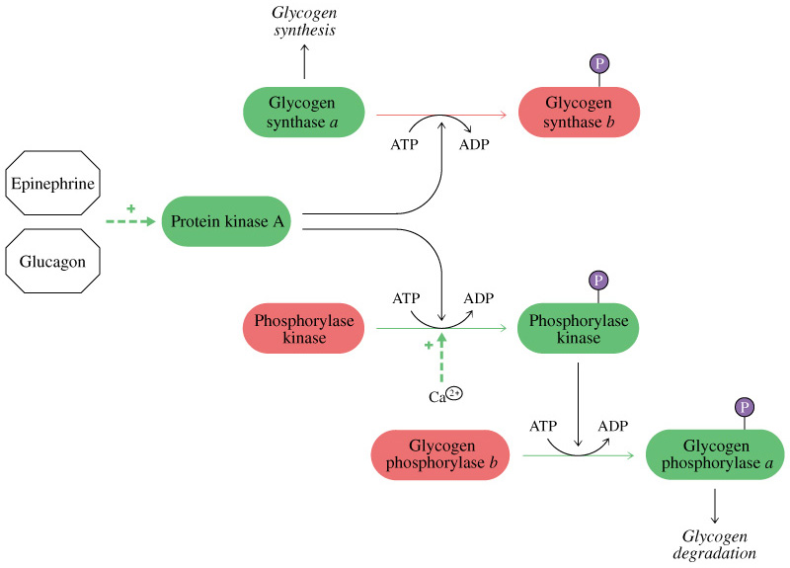
Inter-régulation glycogénolyse et glycogénogenèse
Foie: période de jeûne
Hypoglycémie: Sécrétion glucagon
  Augmentation [cAMP]
  Activation PKA
  Phosphorylation et activation glycogène phosphorylase
  Stimulation glycogènolyse
  Phosphorylation et inactivation
  du glycogène synthase
Impossible
↑
AMPc
Possible

Slide 56
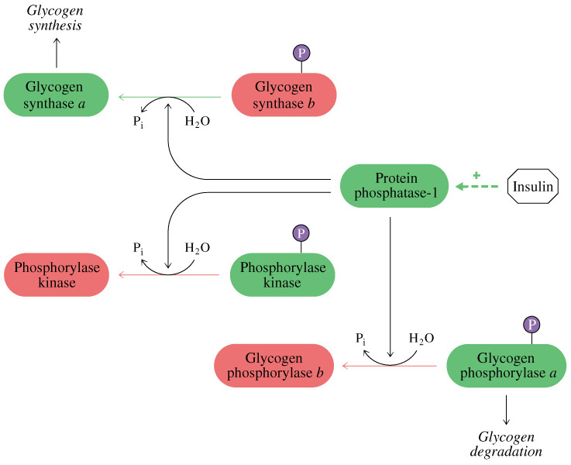
Inter-régulation glycogénolyse et glycogénogenèse
Foie: période post-prandiale
possible
Hyperglycémie
  Inhibition allostérique de la glycogène phosphorylase b: glycogénolyse verrouillée
  Inactivation de la glycogène phosphorylase
Sécrétion de l’insuline
    Activation d’une phosphatase
    Activation de la glycogène synthase
    Activation de la glycogénogenèse
Impossible

Slide 57
Inter-régulation glycogénolyse et glycogénogenèse
Muscle
Période post-prandiale
Glucose -6P et L’ ATP: régulation allostérique
  Inhibition de la glycogène phosphorylase b: glycogénolyse verrouillée
  Activation de la glycogène synthase: Activation de la glycogénogenèse
Sécrétion de l’insuline
  Pénétration de glucose dans la cellule (GLUT4)
  Activation de la glycogène synthase
Période d’activité
AMP/ATP augmente(AMP↑) régulation allostérique
  Ca+ ↑ + adrénaline →Activation glycogène phosphorylase/ phosphorylation
  glycogénolyse activée
  Utilisation sur place G6P
  Adrénaline:
  →phosphorylation du glycogène synthase: →forme inactive
  glycogénogenèse verrouillée

Slide 58
VII. Pathologies liées au métabolisme du glycogène
Anomalies du métabolisme du glycogène
Glycogénoses

Slide 59
Grand nombre de maladies génétiques liées au métabolisme du glycogène qui peuvent affecter:
  sa dégradation
  sa synthèse
  sa structure
  son stockage
Certaines: très graves, mort prématurée pendant l’enfance
Autres: peu de conséquences, ne menaçant pas la vie.
enzymes concernées doivent être recherchées dans les tissus spécifiques.

Slide 60
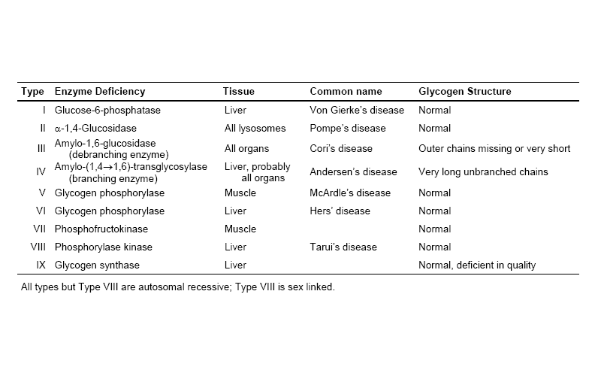
Les glycogénoses
  Quand le déficit touche les isoenzymes hépatiques, Glycogénoses hépatiques: le symptome majeur est l’hypoglycemie et l’hépatomégalie
  Quand le déficit touche les cellules musclaires, Glycogénoses musculaires: faiblesse et difficultés à l’exercice dominent tableau clinique
Notes:
Les glycogénoses

Slide 61
Glycogénose Type I: DEFICIENCE EN GLUCOSE 6-Pase DU FOIE
MALADIE DE VON GIERKE
La plus fréquente
Le glucose 6-P, issu de la dégradation du glycogène, n’est plus hydrolysé en glucose(foie)
Transmission autosomique récessive TAR

Slide 62
Principaux symptômes rencontrés sont :
  Hypoglycémie sévère pendant le jeûne
  Hyperlactacidémie (hyperacidose lactique) et hyperuricémie (Acide urique augmenté).
  Accroissement des réserves glycogéniques hépatiques de structure normale.
  Cholestérol et TG augmentés.
Exploration:
  Glycémie à jeun basse.
  Dosage de l’enzyme dans un broyat tissulaire

Slide 63
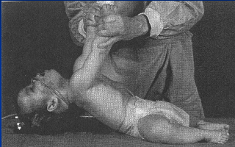
- Glycogénose Type II: Déficit en alpha-glucosidase lysosomale
Maladie de Pompe
Accumulation de glycogène lysosomal: destruction des fibres musculaires
glycogénose généralisée.
Chez le nourisson: forme sévère
  Hypotonie majeure Grande faiblesse musculaire
  Insuffisance respiratoire
  Cardiomyopathie hypertrophique-
  Foie augmentés de volume.
  Troubles neurologiques
Décès avant 1 an
Exploration:
- Glycémie normale.
- Dosage de l’enzyme sur ponction-biopsie du foie ou sur homogénat de leucocytes.

Slide 64
Glycogénose Type III = Maladie de FARBES
Déficit en enzyme débranchant.
- Foie +++ et muscles.
- Hypoglycémie moins sévère que dans le type I.
- Accumulation de glycogène de structure anormale.
- Exploration: Glycémie basse.
Dosage de l’enzyme débranchant sur PBF ou sur PBM ou sur homogénat de leucocytes.

Slide 65
Glycogénose Type IV = Maladie d’ANDERSON. déficit en enzyme branchant hépatique.
Accumulation de glycogène de structure anormale dans le foie. (amylopectine)
Amylopectine peu soluble à l’origine d’une réaction Immunologique suivie d’une
fibrose hépatique.
Anomalies dès les premiers mois de la vie puis s’installe une cirrhose hépatique vers l’âge de 2 ans.
Exploration: dosage de l’enzyme sur un homogénat de tissu hépatique.

Slide 66
Glycogénose Type V
DEFICIENCE EN GLYCOGENE PHOSPHORYLASE DANS LES MUSCLES SQUELETTIQUES:
SYNDROME DE Mc ARDLE
Les muscles sont déficients en glycogène phosphorylase.
Glycogène phosphorylase hépatique non affectée
Symptômes :
  Faiblesse et crampes musculaires après exercice
  Myoglobinurie à l’âge avancé
  Teneur élevée en glycogène musculaire de structure normale.

Slide 67
VIII. Conclusion

Slide 68
Métabolisme du glycogène ce qu’il faut retenir

Slide 69
Glycogénogenèse: cytoplasmique
  stockage du glucose sous forme de glycogène
  Glycogène synthase: enzyme clé
Glycogènolyse: cytoplasmique
  Dégradation du glycogène
  Foie: maintien de la glycémie, G6Pase (réticulum endoplasmique)
  Muscle: assure ses propres besoins énergétiques
  Glycogène phosphorylase: enzyme clé
Régulation réciproque et coordonnée:+++++
  Glycogène synthase et Glycogène phosphorylase
  Phosphorylation / déphosphorylation assurée par Insuline / Glucagon
  Effecteurs allostériques

Slide 70
MERCI POUR VOTRE ATTENTION

